Slide 1











CHÀO MỪNG CÁC CON ĐẾN VỚI TIẾT HỌC
TIẾNG VIỆT
Notes:
更多模板请关注：https://haosc.taobao.com

Slide 2

Ôn bài cũ

Slide 3
1. Ruộng bậc thang có từ bao giờ ?
2. Ai đã tạo nên những khu ruộng bậc thang?

Slide 4
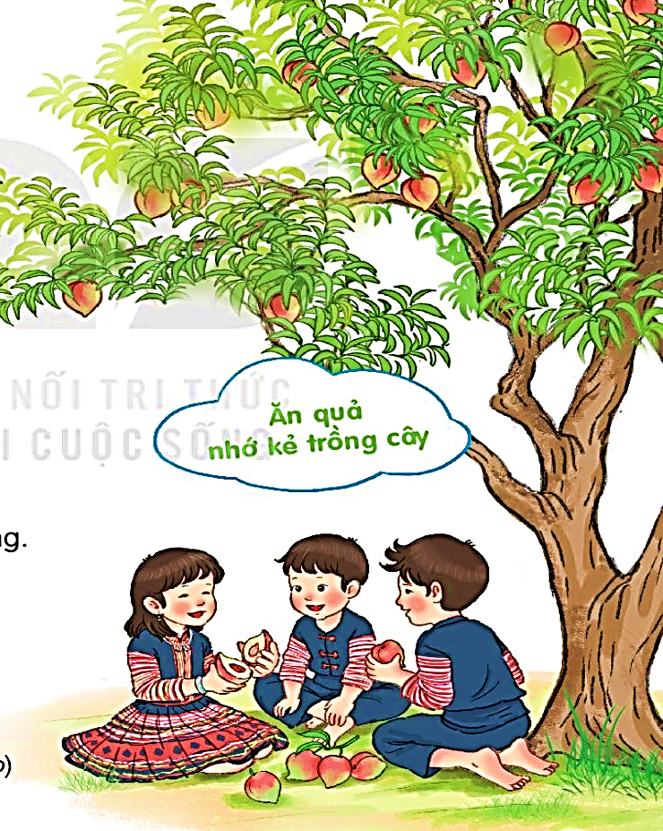
1. Quan sát tranh
Các bạn nhỏ đang làm gì?
Em hiểu “Ăn quả nhớ kẻ trồng cây” ý nói gì?

Slide 5
Bài 5 : NHỚ ƠN

Slide 6


Đọc

Slide 7
Nhớ ơn
Ăn một bát cơm,
Nhớ người cày ruộng.
Ăn đĩa rau muống,
Nhớ người đào ao.
Ăn một quả đào,
Nhớ người vun gốc.
Ăn một con ốc,
Nhớ người đi mò.
Sang đò,
Nhớ người chèo chống.
Nằm võng,
Nhớ người mắc dây.
Đứng mát gốc cây,
Nhớ người trồng trọt.
(Đồng dao)
Notes:
GV đọc mẫu

Slide 8


Luyện đọc
câu

Slide 9
Nhớ ơn
1
Ăn một bát cơm,
Nhớ người cày ruộng.
Ăn đĩa rau muống,
Nhớ người đào ao.
Ăn một quả đào,
Nhớ người vun gốc.
Ăn một con ốc,
Nhớ người đi mò.
Sang đò,
Nhớ người chèo chống.
Nằm võng,
Nhớ người mắc dây.
Đứng mát gốc cây,
Nhớ người trồng trọt.
(Đồng dao)
2
3
4
5
6
7
Notes:
GV đọc mẫu

Slide 10
Đọc
Ăn một bát cơm,
Nhớ người cày ruộng.
Notes:
H.dẫn /, // 1 khổ thơ

Slide 11
Nhớ ơn
1
Ăn một bát cơm,
Nhớ người cày ruộng.
Ăn đĩa rau muống,
Nhớ người đào ao.
Ăn một quả đào,
Nhớ người vun gốc.
Ăn một con ốc,
Nhớ người đi mò.
Sang đò,
Nhớ người chèo chống.
Nằm võng,
Nhớ người mắc dây.
Đứng mát gốc cây,
Nhớ người trồng trọt.
(Đồng dao)
2
3
4
5
6
7
Notes:
GV đọc mẫu

Slide 12
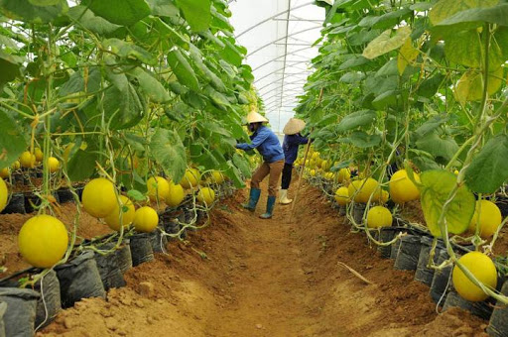
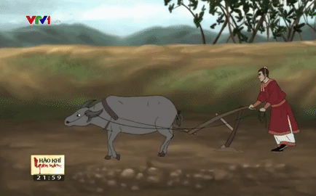
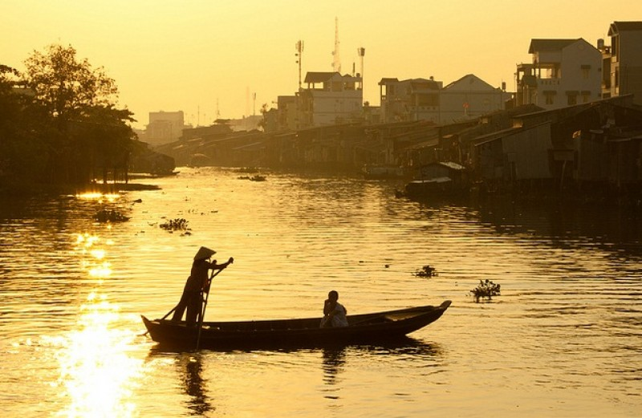
Từ khó
cày ruộng
vun gốc
sang đò
trồng trọt
mò
Notes:
H.dẫn /, // 1 khổ thơ

Slide 13
Luyện đọc khổ

Slide 14
Nhớ ơn
Ăn một bát cơm,
Nhớ người cày ruộng.
Ăn đĩa rau muống,
Nhớ người đào ao.
Ăn một quả đào,
Nhớ người vun gốc.
Ăn một con ốc,
Nhớ người đi mò.
Sang đò,
Nhớ người chèo chống.
Nằm võng,
Nhớ người mắc dây.
Đứng mát gốc cây,
Nhớ người trồng trọt.
(Đồng dao)
1
2
Notes:
GV đọc mẫu

Slide 15
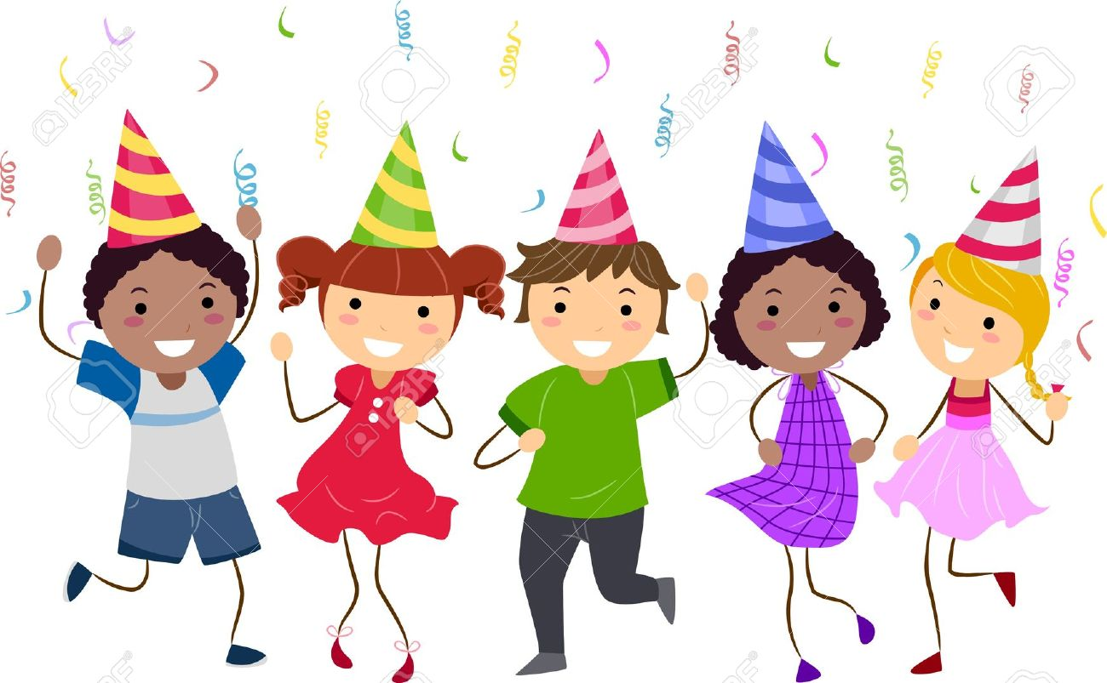
THƯ GIÃN

Slide 16
Ôn vần

Slide 17

3
Tìm ở cuối dòng thơ những tiếng có cùng vần với nhau

Slide 18
Ăn một bát cơm,
Nhớ người cày ruộng.
Ăn đĩa rau muống,
Nhớ người đào ao.
Ăn một quả đào,
Nhớ người vun gốc.
Ăn một con ốc,
Nhớ người đi mò.
Sang đò,
Nhớ người chèo chống.
Nằm võng,
Nhớ người mắc dây.
Đứng mát gốc cây,
Nhớ người trồng trọt.

Slide 19
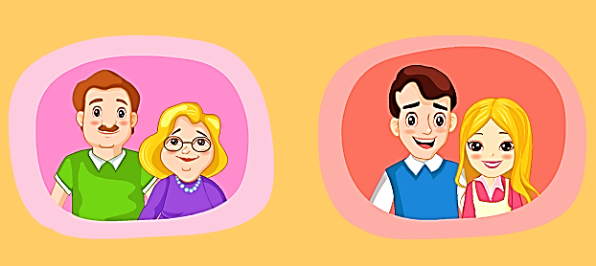

4
Trả lời câu hỏi
Bài đồng dao nhắc chúng ta cần nhớ ơn những ai?
b. Vì sao chúng ta cần nhớ ơn họ?
- Bài đồng dao nhắc chúng ta cần nhớ ơn người cày ruộng, người đào ao, người vun gốc, người đi mò, người chèo chống, người mắc dây, người trồng trọt.
- Chúng ta nhớ ơn những người đó vì họ giúp chúng ta có cơm, rau, ốc, quả để ăn, có bóng mát để trú nắng, có võng để nằm và có thể sang đò..
c. Còn em, em nhớ ơn những ai? Vì sao?

Slide 20

5
Học thuộc bài đồng dao
Học ở nhà bạn nhé!

Slide 21
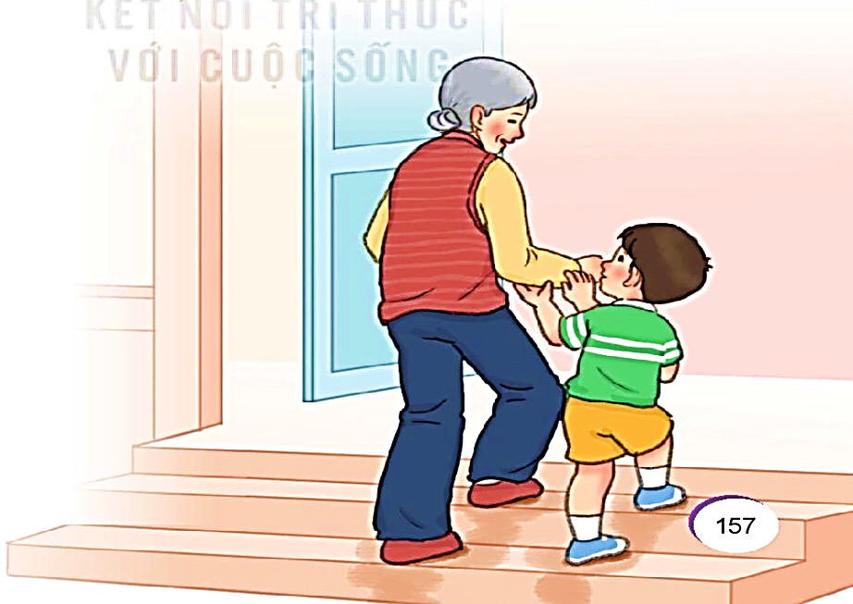
6
Nói việc em cần làm để thể hiện lòng biết ơn đối với người thân hoặc thầy cô
- Để cháu đỡ bà ạ.

Slide 22
6
Nói việc em cần làm để thể hiện lòng biết ơn đối với người thân hoặc thầy cô
- Để cháu đỡ bà ạ.

Slide 23
CHÚC CÁC CON
chăm ngoan
học giỏi
Notes:
更多模板请关注：https://haosc.taobao.com

